Slide 1

Universidad Autónoma del Estado de México
Centro Universitario UAEM Valle de Teotihuacán
Licenciatura en Contaduría
Unidad de aprendizaje:
Presupuestos
Unidad de competencia 1.
Contabilidad Administrativa y generalidades del presupuesto
Dra. Blanca Estela Hernández Bonilla
Septiembre 2019.
Clave | Horas teoría | Horas práctica | Total de horas | Créditos
LCNC22 | 3 | 1 | 4 | 7

Slide 2
ÍNDICE
Guión explicativo | 3
Propósito de la unidad de competencia | 4
Competencias genéricas | 5
Estructura de la unidad de aprendizaje | 6
Temario de la unidad de competencia | 7
1.1 Contabilidad administrativa y generalidades del presupuesto. | 8
1.2 Definición importancia y clasificación de los presupuestos en las organizaciones. | 20
1.3 Ubicación del presupuesto para efectuar los pronósticos. | 25
1.4 Presupuesto y planeación estratégica. | 32
Conclusiones | 38
Bibliografía | 39

Slide 3
GUIÓN EXPLICATIVO
En esta unidad de aprendizaje de presupuestos de la Licenciatura en Contaduría el estudiante identifica y clasifica la contabilidad financiera y la contabilidad administrativa para ubicar a los presupuestos.
3

Slide 4
PROPÓSITO DE LA UNIDAD DE APRENDIZAJE
Analizar el papel que desempeñan los presupuestos dentro de la planeación estratégica de las empresas, así como su naturaleza, ventajas, limitaciones y mecanismos de elaboración para aplicar el control presupuestal mismo que evitará desviaciones o variaciones en las partidas que integral el mismo.

Slide 5
COMPETENCIAS GENÉRICAS
el estudiante identifica y clasifica la contabilidad financiera y la contabilidad administrativa para ubicar a los presupuestos.

Slide 6
ESTRUCTURA DE LA UNIDAD DE APRENDIZAJE
Contabilidad administrativa y generalidades del presupuesto.
Contabilidad por áreas de responsabilidad.
Estructura presupuestal.
Elaboración del Presupuestos
Control presupuestal y elaboración de informes.
1
2
3
4
5

Slide 7
Temario de la unidad de aprendizaje
Unidad 1 Contabilidad Administrativa y generalidades del presupuesto
1.1 Contabilidad administrativa y contabilidad financiera.
1.2 Definición, importancia y clasificación del presupuesto en las organizaciones.
1.3 Ubicación del presupuesto para efectuar los pronósticos.
1.4 Presupuesto y planeación estratégica.

Slide 8
1.1 Contabilidad Administrativa y Contabilidad Financiera

Slide 9

Concepto de Contabilidad
Es la técnica que se utiliza para el registro de las operaciones que afectan económicamente a una entidad que produce sistemática y estructuradamente información financiera (Anaya, 2002). Las operaciones que afectan económicamente a una entidad incluyen:
Transacciones.
Transformaciones internas.

Slide 10
Clasificación
Contabilidad Administrativa
Contabilidad de Costos
Contabilidad
Fiscal
Contabilidad Financiera
Realiza y analiza la información de los Estados financieros.
Analiza y provee información necesaria para la toma de decisiones.
Clasifica, acumula, controla, valúa y asigna costos.
Es el sistema de información diseñado para cumplir con las obligaciones tributarias.
Figura 1. Clasificación de la Contabilidad. Fuente: Elaboración propia basado en Anaya, 2002.

Slide 11

Contabilidad administrativa
Es el proceso de planear, organizar, dirigir y controlar las actividades y recursos de una organización.
Es una ciencia social que persigue la satisfacción de objetivos institucionales por medio de una estructura y a través del esfuerzo humano coordinado (Galindo, 2012).

Slide 12
Ciencias Auxiliares
Derecho
Económica
Psicología
Objetivos, acciones, metas
Estadística
Sociedad
Leyes
Motivación
Recolecta, organiza y representa datos numéricos
Acciones
Producción, distribución de bienes
Fenómenos sociales
Normas administrativas
Máxima eficiencia
Resortes Psicológicos
Carácter normativo
Subordinación
Meta Jurídica
Organismo Social
Recursos Humanos
Derechos y obligaciones
Conducta humana
Figura 2. Ciencias auxiliares de la Contabilidad. Fuente: Elaboración propia basado en Galindo, 2012.
(Galindo, 2012)

Slide 13

Usuarios
Es en función de usuarios internos tales como:
Propietarios o socios de la misma.
Directivos o gerentes de la empresa.
Empleados de distintos departamentos (Anaya, 2002).

Slide 14
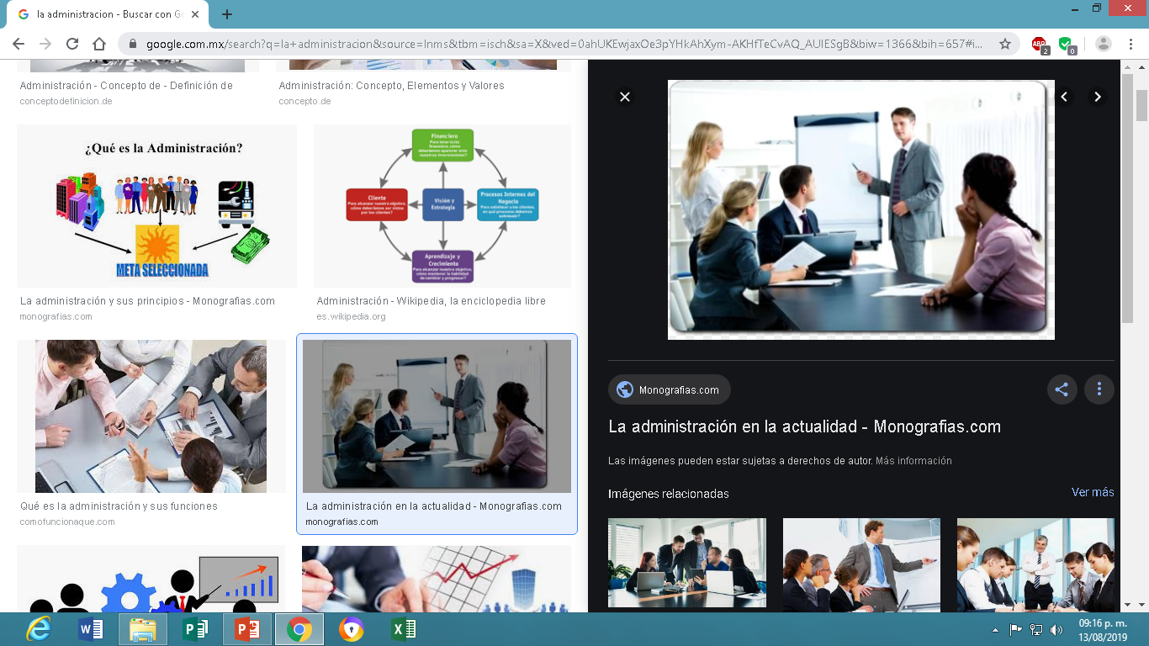
Administración
En la actualidad se divide en cuatro funciones y/o actividades ejecutadas por los administradores mediante los cuales se agrupan principios, conceptos, teorías, métodos y técnicas administrativas. (Galindo, 2012).

Slide 15
Funciones de la administración
La planeación
La organización
La dirección
El control
Es el proceso de definir metas y objetivos con respectivas estrategias.
Implica el diseño de la estructura mas adecuada para llevar a cabo los planes.
Incluye la motivación el liderazgo, la selección de los canales de comunicación mas efectivos.
Es el seguimiento de las actividades para asegurarse de que se están realizando de acuerdo con lo planeado.
Figura 3. Fuentes de la administración. Fuente: Elaboración propia basado en Galindo, 2012.

Slide 16

Contabilidad Financiera
Es el campo de la contabilidad que se encarga de resumir, analizar e informar de las transacciones financieras pertenecientes a un negocio, el cual los expresa en estados financieros con el fin de facilitar decisiones (Villanueva, 2015).
El propósito principal es proporcionar información de la organización sobre:
Sus estados operacionales.
Su posición financiera.
Sus flujos de efectivo.

Slide 17
Ciencias auxiliares
Política
Sociología
Administración
Moral
Estudia la forma de administrar las finanzas públicas.
Estudia el desenvolvimiento de las sociedades humanas.
Planea, organiza y facilita la toma de decisiones.
Estudia el bien en general de las acciones humanas.
Figura 4. Ciencias auxiliares de la Contabilidad Financiera. Fuente: Elaboración propia basado en Cruz, 2017.

Slide 18
Usuarios de la contabilidad financiera
Usuarios externos:
Usuarios internos:
1-Inversionistas presentes (accionistas).
2- Inversionistas potenciales.
3- Acreedores.
4- Proveedores.
Accionistas.
jefes de áreas.
El patrón.

Slide 19
Objetivos
1. Según la IFRS, el objetivo del reporte financiero es: proporcionar información financiera sobre la entidad que reporta que sea útil para inversiones potenciales.
2. Según la asociación europea de contabilidad europea: el mantenimiento del capital es un objetivo del reporte financiero.
3. Informar los resultados operacionales, informar su posición financiera sobre sus flujos de efectivo y cada movimiento en el ente
Figura 5. Objetivos de la Contabilidad Financiera. Fuente: Elaboración propia basado en Cruz, 2017.

Slide 20
1.2 Definición, importancia y clasificación del Presupuesto en las organizaciones

Slide 21
Definición de Presupuesto en las organizaciones
El presupuesto es un documento que prevé los gastos y ganancias de un determinado organismo, empresa u entidad, sea el mismo privado o estatal, en un lapso de tiempo determinado.
Los objetivos centrales de los presupuestos es realizar controles acerca de las compras, ventas y cuantificar ingreso y los gastos del dinero. Tienen además como finalidad prevenir y corregir errores y por último realiza los controles financieros del ente.

Slide 22

Control del presupuesto
Esta labor debe ser desarrollada por el comité de presupuestos para localizar y resolver situaciones perjudiciales en el momento en que aparezcan y evitar que generen mayores problemas. Este control se realiza partiendo del sistema presupuestado, registrando lo realizado.

Slide 23

Manual del presupuesto
Es necesario que se redacten las políticas, los métodos y los procedimientos que regirán el presupuesto, lo que se logra mediante la elaboración de un manual de presupuesto adecuado.
Debe contener los siguientes puntos:
Los objetivos, las finalidades y la funcionalidad de todo el plan presupuestal, así como la responsabilidad que tendrá cada uno de los ejecutivos o miembros del personal que tiene asignada un área de responsabilidad presupuestal.
El periodo que incluirá el presupuesto, como la periodicidad con que se generaron los informes de actuación.
Toda la organización que se pondrá en funcionamiento para su perfecto desarrollo y administración.
Las instrucciones para el desarrollo de todos los anexos y formas que configurarán el presupuesto.

Slide 24
Clasificación del presupuesto
Según el sector en el cual se utilicen.
Público
Según el periodo que se cubran
A corto plazo
Según el campo de aplicabilidad en la empresa
Según la flexibilidad
De operación o económicos
Privado
A largo plazo
Financieros
Rígidos, estáticos, fijos o asignados
Flexibles o variables
Figura 6. Clasificación del presupuesto. Fuente: Elaboración propia basado en Burbano, 2005

Slide 25
1.3 Ubicación del Presupuesto para efectuar los pronósticos.

Slide 26

Planeación
Se utiliza como forma de prevenir riesgos y anticiparse a los cambios para una fácil adaptación empresarial, y que le permita continuar desarrollándose adecuadamente.
Fija objetivos, estrategias, metas y políticas.
Desarrolla acciones con flexibilidad.
Indica que se desea lograr y como alcanzarlo.
Evalúa cursos de acción (Galindo, 2012).

Slide 27
Organización
Es la separación y delimitación de las actividades con el fin de realizar una función con la mayor precisión, eficacia y mínimo esfuerzo , dando lugar a la especialización y perfección en el trabajo.
Jerarquización
Es la disposición de las fusiones de una organización por orden de rango, grado o importancia.
Áreas Funcionales
Es la división de trabajo y el agrupamiento de las funciones y actividades en unidades especificas.
Figura 7. Modos de organización. Fuente: Elaboración propia basado en Galindo 2012

Slide 28
Formula y desarrolla el producto.
Suministra la mano de obra, materiales y herramientas requeridas.
Producción
Su finalidad es reunir factores que influyen en el mercado.
Lo distribuye en el momento oportuna y al precio adecuado.
Mercadotecnia
Áreas Funcionales
Obtención de fondos y del suministro del capital.
Dispone de medios económicos para todos los departamentos.
Finanzas
Recursos Humanos
Conseguir y obtener un grupo humano de trabajo.
Recluta, selecciona y capacita a la mano de obra.
Figura 8. Áreas funcionales de una empresa. Fuente: Elaboración propia basado en Galindo, 2012.

Slide 29
Control
Sirve para evitar riesgos, protege y es usado con eficiencia y eficacia en función de los objetos de la empresa.
Se efectúa a través de informes que genera cada una de las áreas lo cual permite detectar alguna variación para realizar acciones correctivas y lograr la efectividad y eficiencia (Galindo, 2012).

Slide 30

Dirección
Se logra la realización efectiva de todo lo planeado por medio de la autoridad y se vigila de manera simultanea que se cumplan las ordenes emitidas (es la ejecución de los planes).
Pone en marcha los lineamientos establecidos por la planeación.
Es determinante de la moral de los empleados.
Su calidad se refleja al lograr sus objetivos.
Se establece la comunicación necesaria.
para que la organización funcione.
5. Facilita la toma de decisiones (Galindo, 2012).

Slide 31
Recursos de la empresa
El éxito sobre la empresa se debe a la correcta coordinación, aplicación y aprovechamiento de los recursos conocidos también como insumos (Anaya, 2002).
RECURSOS MATERIALES
RECURSOS HUMANOS
RECURSOS FINANCIEROS
RECURSOS TÉCNICOS
Figura 9. Recursos de una empresa. Fuente: Elaboración propia basado en Anaya, 2002.

Slide 32
1.4 Presupuesto y planeación estratégica.

Slide 33

Planeación estratégica
Es una herramienta que permite establecer el quehacer y el camino que debe recorrer las organizaciones para alcanzar las metas. Teniendo en cuenta los cambios y demandas que puedan suceder.
En pocas palabras es un ejercicio de formulación de objetivos y planes de acción que conducirán a alcanzar estos objetivos.

Slide 34
Estándares y presupuestos
Para desarrollar un presupuesto, especialmente el de producción es necesario mantener en la empresa costos estándares actualizados, con el propósito de que faciliten la elaboración del presupuesto de requisiciones de materia prima, mano de obra y gasto de fabricación.

Slide 35

EL PROCESO DEL PRESUPUESTO
Este proceso es la expresión en términos monetarios , de los planes de acción que la empresa tiene previsto llevar a cabo a lo largo de su ejercicio económico. Se tienen que considerar los siguientes puntos.
ELABORACIÓN DE LOS PERIODOS
El periodo conveniente para un presupuesto es un año. La mayoría de las compañías preparan presupuestos anuales mientras que otras lo hacen en forma semestral o trimestral.
Al término de cada periodo se revisan los presupuestos y se analiza el comportamiento real con respecto a lo planteado con el fin que se realicen los ajustes necesarios.

Slide 36
Ventajas de los presupuestos
Motiva a la alta gerencia para que se defina adecuadamente los objetivos básicos de la empresa.
Propicia que se defina una estructura adecuada, determinando la responsabilidad y autoridad de cada una de las partes que integran la organización.
Cuando existe la motivación adecuada se incrementa la participación de todos los niveles de la organización.
Obliga a mantener un archivo de datos históricos controlables.
Facilita a la administración la utilización óptima de los diferentes insumos.

Slide 37
Limitaciones de los presupuestos
Esta basado en estimaciones, limitación que obliga a la administración a utilizar determinadas herramientas estadísticas para reducir la incertidumbre al mínimo, ya que el éxito del presupuesto depende de la confiabilidad de los datos con que se cuenta.
Debe de ser adaptado constantemente a los cambios de importancia, lo que significa que es una herramienta dinámica que debe adaptarse a cualquier inconveniente que surja, ya que otra manera perdería su sentido.

Slide 38
Conclusiones
La contabilidad administrativa forma parte esencial dentro de las organizaciones para la elaboración de los presupuestos, permitiendo prever los gastos y ganancias de una empresa en un lapso de tiempo coadyuvando al cumplimiento de los objetivos establecidos.

Slide 39
Bibliografía
Anaya, H. O. (2002). Análisis Financiero Aplicado. En H. O. Anaya, Análisis Financiero Aplicado. Universidad Externado de Colombia.
Cruz, L. E. (21 de Septiembre de 2017). Finanzas Públicas. Obtenido de http://cearvitaul.ceauniversidad.co/material/5/admon1/537.pdf&ved=2ahUKEwj
David, P.. (2005). Contabilidad Administrativa. Delegación Cuauhtémoc: McGRAW-HILL/INTERAMERICANA EDITORES, S.A. de C.V.
Galindo, L. M. (19 de Febrero de 2012). Fundamentos de la Administración. Obtenido de https://educativopracticas.files.wordpress.com
Jorge E. Burbano Ruiz & Alberto Ortiz Gómez, (2005), Presupuestos. Editorial McGraw Hill, segunda edición, Colombia.
Romero, J. R. (2015). Contabilidad Financiera. Edisofer.
Villanueva, A. M. (2015). Teoría y Prácticas de Contabilidad. Primer Curso. . México: Prensa Moderna.

Slide 40
¡POR SU ATENCIÓN GRACIAS!

